Slide 1
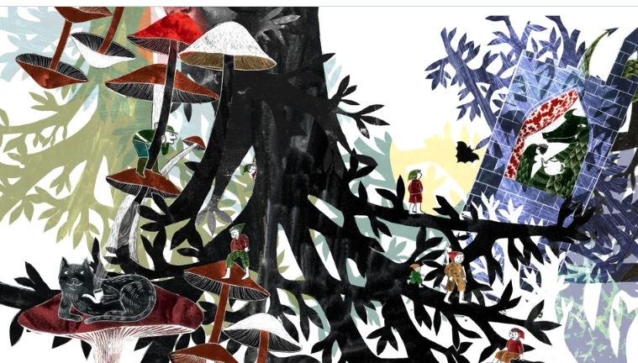
Dossier d’accompagnement
pour le concours d’affiche 2021/2022
"La forêt des contes"
" La forêt de travers "
Françoise Rogier
Edition A pas de loups

Slide 2

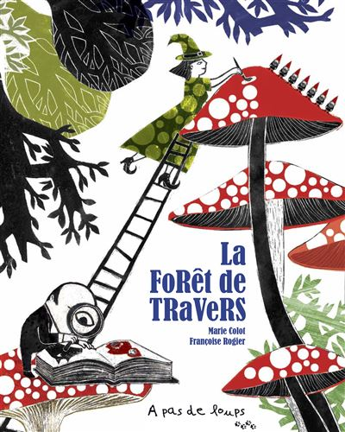
Le thème de la nouvelle édition du festival 2021 est « Au pied de mon arbre… ».
Le festival qui met à l’honneur l’auteure-illustratrice Françoise Rogier et sa dernière parution La Forêt de Travers organise à destination des élèves de la maternelle au cycle 3 un concours d’affiche : La forêt des contes.
Clin d’œil à l’album La Forêt de Travers qui fait la part belle au détournement, il s’agira d’évoquer un conte du patrimoine dans lequel la forêt occupe une place prépondérante.
Les enseignants qui souhaiteront faire participer leur classe à ce concours d’affiche trouveront dans ce document des pistes de travail en arts plastiques autour de l’arbre et de la forêt.
Règlement du concours :
http://www.festival-livre-rouen.fr/festival/les-concours/

Slide 3
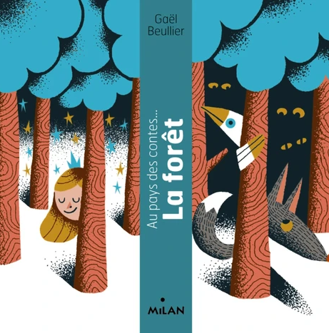
1. Pour « entrer » dans la thématique de ce concours, nous vous proposons dans un premier temps d’ amener les élèves à rechercher les fonctions de la forêt des contes ; en s’appuyant sur différentes illustrations de contes connus des enfants, il sera intéressant de faire trouver les procédés plastiques mis en œuvre par les illustrateurs et artistes suivant le rendu voulu : une forêt inquiétante ou au contraire accueillante.
2 a et 2 b. Dessiner des arbres en dépassant les stéréotypes et représenter une forêt nécessitent des compétences qu’il est possible de travailler par l’observation : quelques suggestions d’activités vous sont données.
3. Il sera également intéressant de montrer aux élèves comment les peintres et les illustrateurs donnent à voir les arbres et la forêt : des apports culturels qui enrichiront les propositions des enfants.
4. Enfin, illustrer la forêt d’un conte oui, mais comment ? L’illustration proposée doit permettre de « deviner » le conte choisi : quelques propositions vous seront données.
Au pays des contes la forêt, Gaël Beullier
Editions Milan

Slide 4
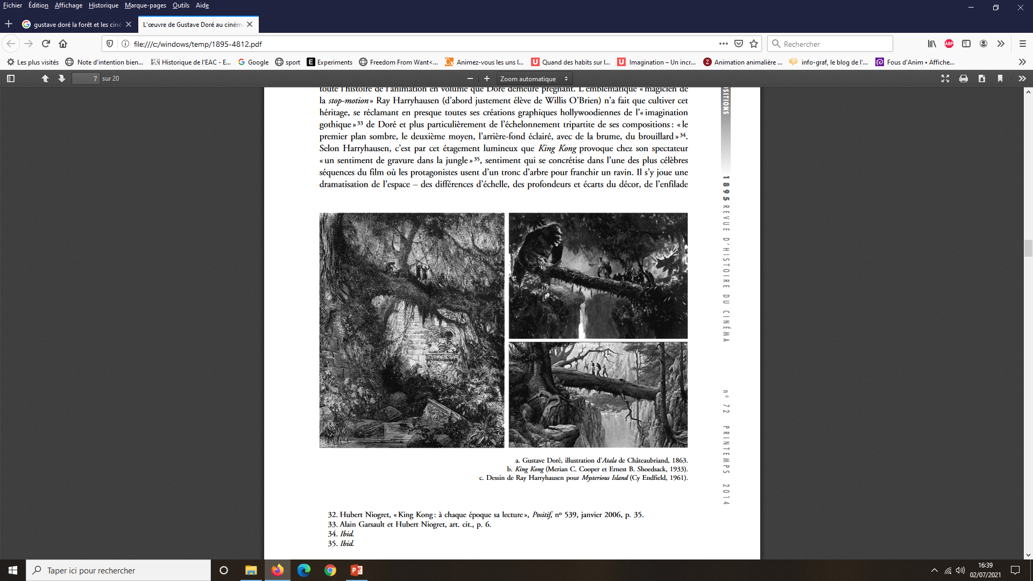
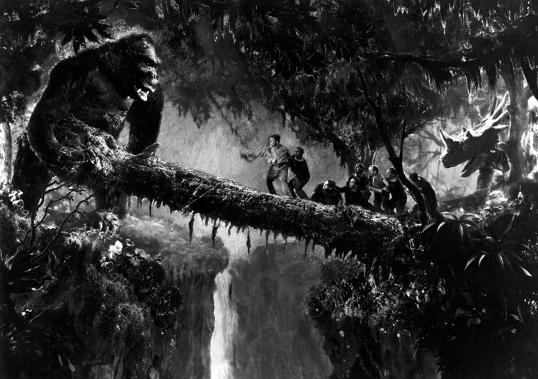
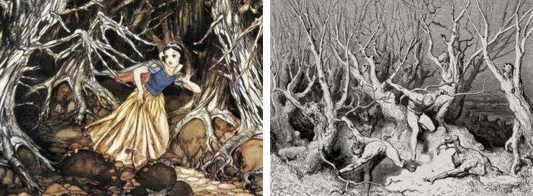
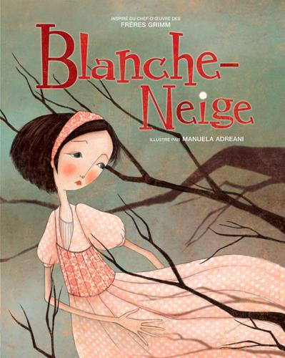
1. Les arbres, la forêt dans les contes
Différentes fonctions
Les arbres et la forêt sont très présents dans les œuvres littéraires destinées à la jeunesse. La forêt est même quasi-indissociable d’un genre littéraire, celui du conte. D’après Bruno Bettelheim, quand le héros est confronté à un problème interne difficile, le conte le décrit perdu dans une forêt dense et impénétrable, métaphore de son état psychologique. La forêt des contes a de multiples fonctions : souvent immense, sombre et terrifiante, c’est un ­endroit où l’on se perd (Le petit Poucet)mais qui peut devenir un abri pour tous ceux qui fuient leurs enne­mis (Blanche-Neige), un territoire où la magie opère (La Belle et la Bête), mais aussi un lieu de ­rédemption où les personnages rencontrent leur destin ( Peau d’Ane). On y croise des êtres dangereux ou bienveillants mais on y fait que passer.
C’est Gustave Doré le grand illustrateur romantique du XIXème siècle, qui a su traduire mieux que quiconque la dimension presque toujours inquiétante des forêts des contes et des romans. Son style unique avec des effets de profondeur, de monumentalité et des contrastes noir et blanc saisissants apporte dans l’illustration des scènes se déroulant dans la forêt une dimension irrationnelle et fantastique qui fascine et inspire encore de nos jours.
Gustave Doré, illustration d’Atala de Châteaubriand, 1863
King Kong de Merian Caldwell Cooper et Ernest Beaumont Schoedsack, 1933
Gustave Dore ́,
Illustration de l’Enfer de Dante, 1861
Blanche-Neige
Illustré Par Manuela Adreani
Editions Presses Aventure
Blanche Neige et les sept nains
(prod. Disney, 1937)
Notes:
L’œuvre de Doré se caractérise, on le sait, par l’empreinte du romantisme, par le souffle épique traversant chacune de ses gravures. Les effets de monumentalité et de vertige, les contrastes du noir et du blanc, la dramatisation recherchée assurent sa renommée. Lorsqu’en 1862, il est chargé d’illustrer les Contes, ses visions ardentes nous donnent à voir un Perrault irrationnel et fantastique, troublant à son époque, et qui nous fascine encore de nos jours. Qui dit vision romantique des contes, dit fidélité à l’héritage folklorique et populaire, notamment pour le monde germanique, l’Allemagne étant perçue comme une terre de légendes et de mystères. Ces diverses influences (Perrault et Grimm, le romantisme, l’Allemagne) convergent pour faire de Doré un dessinateur fantastique – là où l’on s’attendait plutôt à trouver « merveilleux ». Mais il faut bien avouer qu’en dehors de quelques œuvres comme Ariel (1881), l’inspiration du graveur décline plutôt les divers visages de la peur, de l’insolite à l’épouvante.
a forêt joue évidemment un rôle important dans les illustrations des Contes de Perrault (1862), notamment trois contes (« Le Petit Poucet », « La Belle au bois dormant », « Peau d’âne ») qui permettent de constater que Doré choisit les séquences du conte qu’il illustre en fonction de leur complexité iconographique et de leur potentiel monstrueux.
Son style unique, son sens théâtral du décor, sa manière toute personnelle de ménager une trouée lumineuse au bout d’une perspective déterminée par des premiers et des seconds plans très clairs, autant d’éléments qui apportent à l’œuvre une profondeur et une qualité onirique exceptionnelles.
Ce romantique s’est acharné à faire triompher le paysage et notamment la forêt nocturne, provoquant la « stupeur contemplative » (Roger Caillois)
La jungle, comme la forêt germanique, se présente comme une frontière, un lieu de transition vers l’autre monde. Par la dimension inquiétante de ses sylves lugubres, Doré réactive la symbolique médiévale de la forêt.
ur la puissance de la nature exprimée en termes de disproportion entre elle et l’homme, particulièrement sensible dans la représentation de la sylve obscure, immense aussi bien dans la hauteur des troncs d’arbres que dans la profondeur suggérée par la perspective, terrifiante dans le resserrement des troncs et la quasi convulsion des racines ophidiennes.

Slide 5
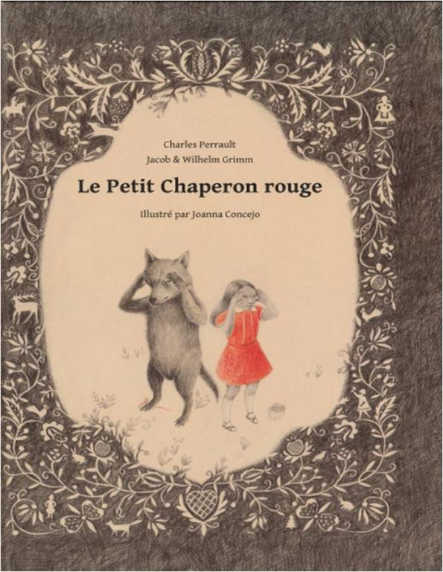
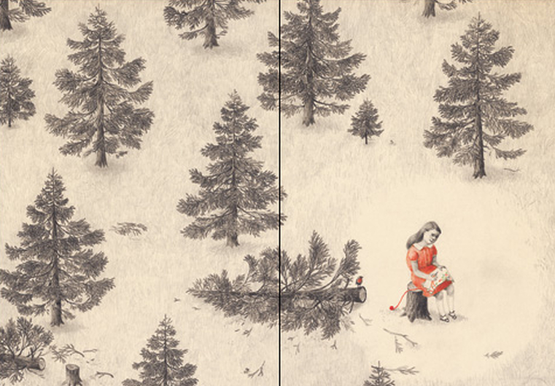
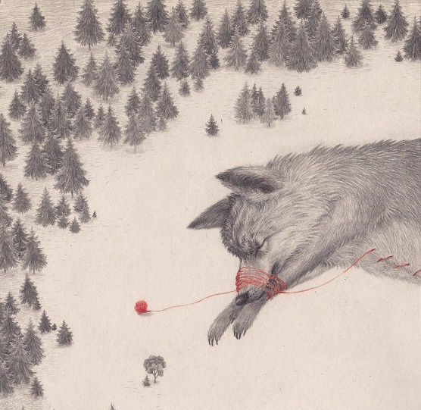
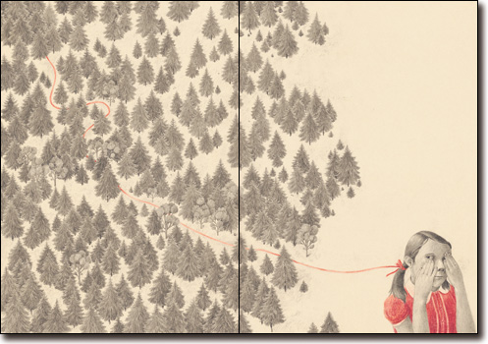
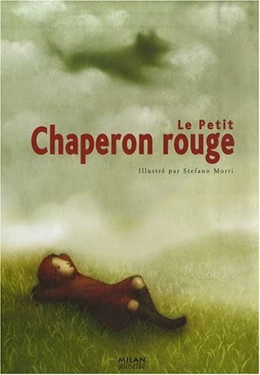
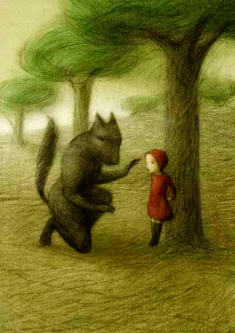
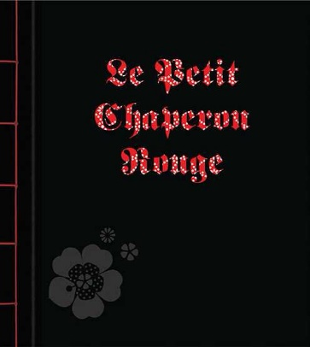
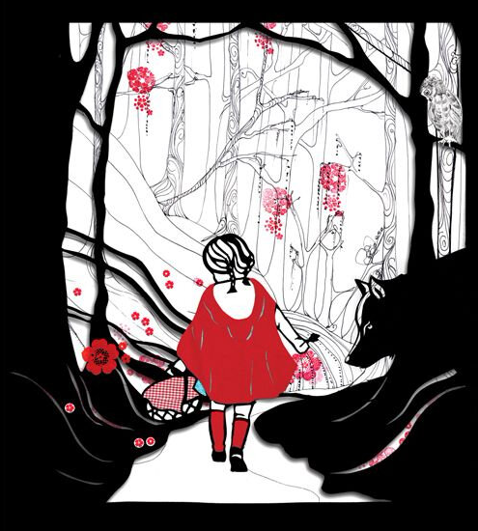
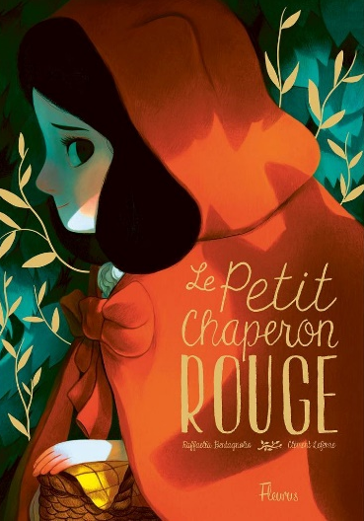
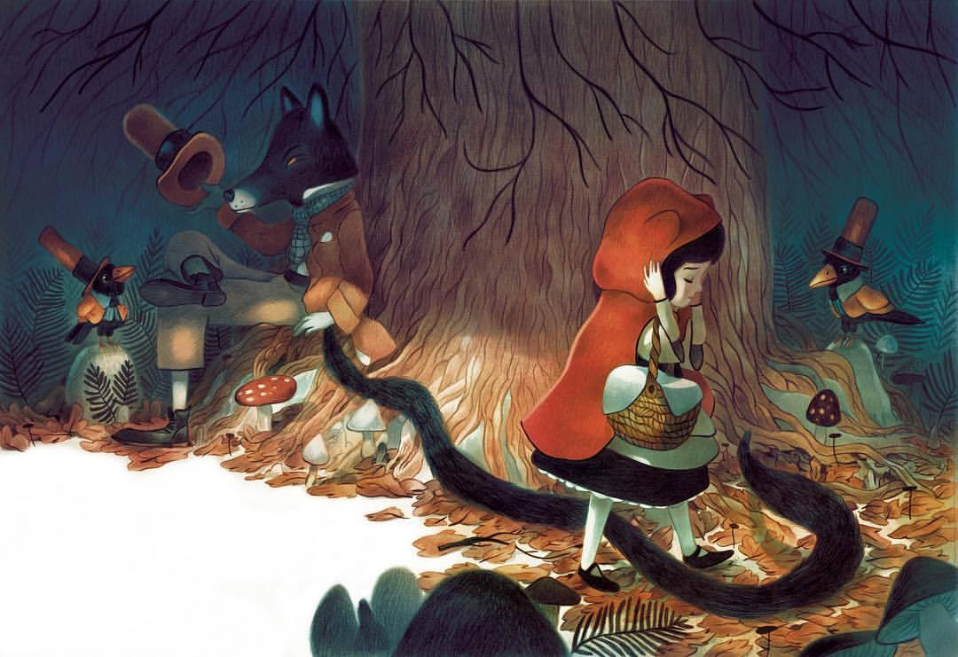
Une activité possible : choisir un conte connu des élèves dans lequel la forêt est présente. Proposer différentes versions illustrées de ce conte afin de confronter les élèves à des approches singulières exprimées à travers l’illustration.
Quels sont les parti-pris techniques et esthétiques pour représenter la forêt et que « disent-ils » de ce lieu ?
Le Petit chaperon rouge illustré par Joanna Concejo, Notari Editions
Interview de Joanna CONCEJO à propos e l’album : https://www.youtube.com/watch?v=vjgSqo7l71Y
Le petit chaperon rouge illustré par Stefano Morri
Editions Milan
Le petit chaperon rouge illustré par Sybille Schenker
Ed. Mineditions
Le Petit Chaperon Rouge
Raffaella Bertagnolio, Clément Lefèvre
Fleurus Contes De Mon Enfance
Notes:
Joanna CONCEJO dans son "Un petit chaperon rouge« voit une rencontre amoureuse entre le loup et la petit chaperon rouge mais 2 natures qui ne peuvent pas aller ensemble.

Slide 6
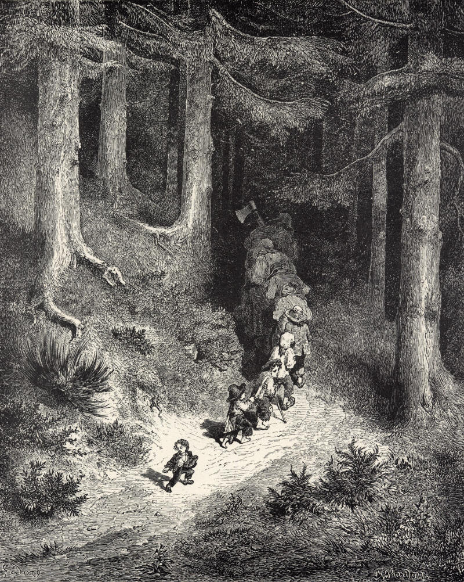
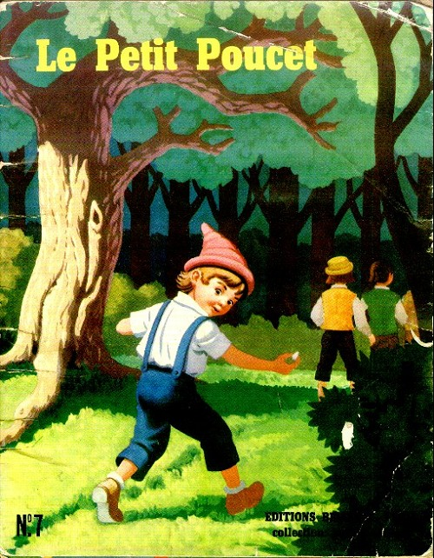
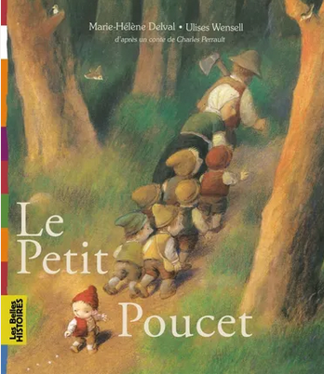
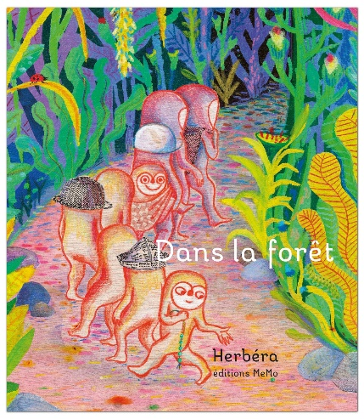
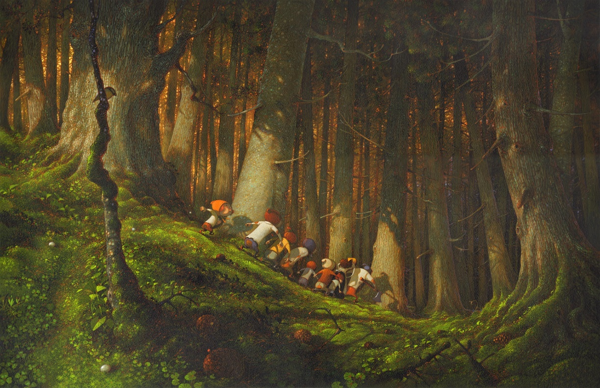
Dans la forêt
Ghislaine Herbéra
Editions MeMo
Le Petit Poucet
Marie-Hélène Delval
Illustrations d’Ulises Wensell
Bayard Editions, 2012
Le Petit Poucet
Editions Bellevue, 1971
Le Petit Poucet,
Agnes Ledig et Frédéric Pillot,
A paraître novembre 2021
Editions le Père Castor
Réédition de quatre albums
pour les 90 ans de la célèbre maison d’éditions.
Le Petit Poucet
Gustave Doré, 1862
Notes:
Journal secret du Petit Poucet, Philippe Lechermeier, 2009

Slide 7
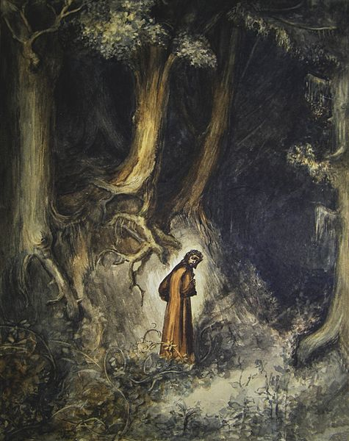
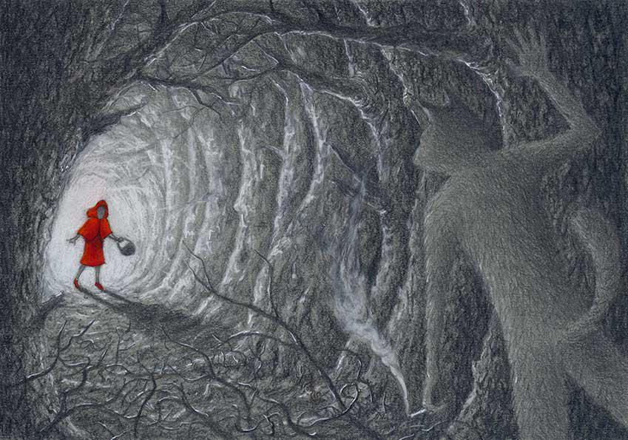
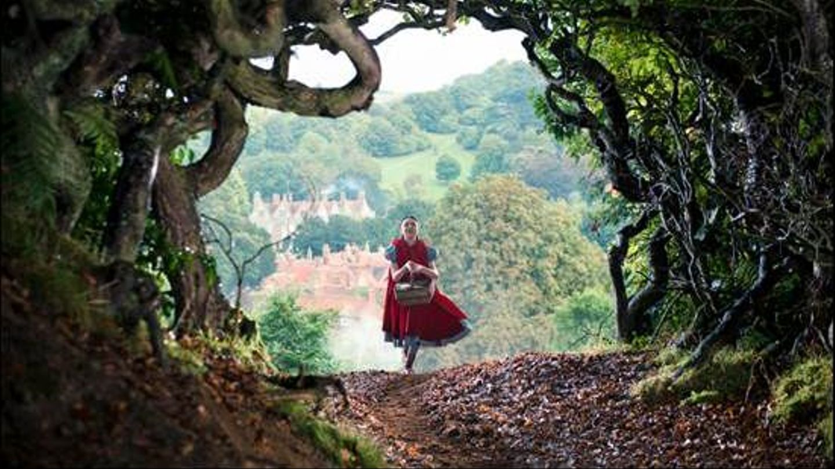
Le Petit Chaperon Rouge - Les bois, 2012
Antoine Doré
Pour l’exposition « Contes de fées, de la tradition à la modernité»
Palais Lumière/ Evian
Dante perdu dans la forêt obscure entre en enfer.
La Divine Comédie
Gustave Doré, 1861
Into the Woods, Promenons-nous dans les bois
Un film de Rob Marshall, 2015

Slide 8
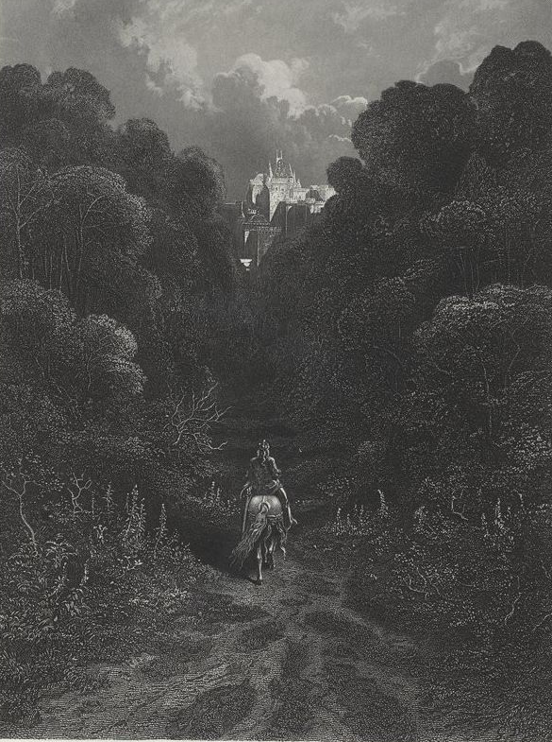
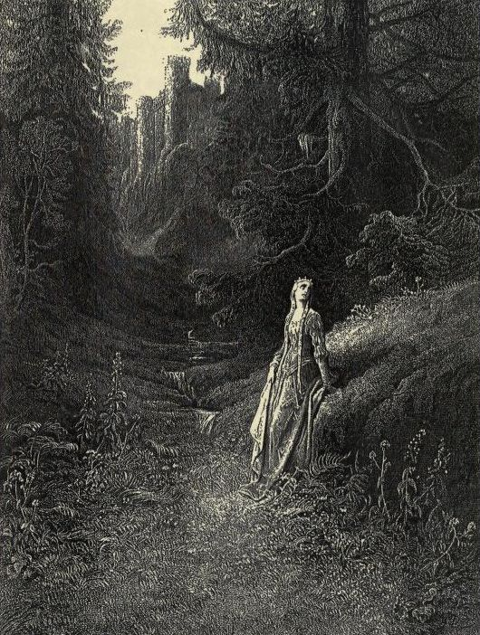
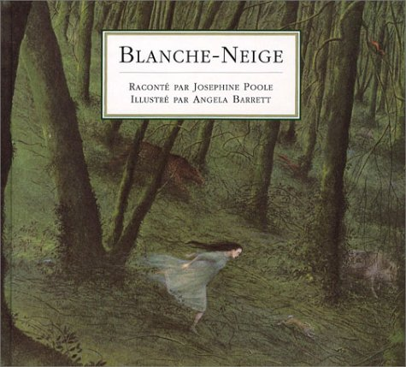
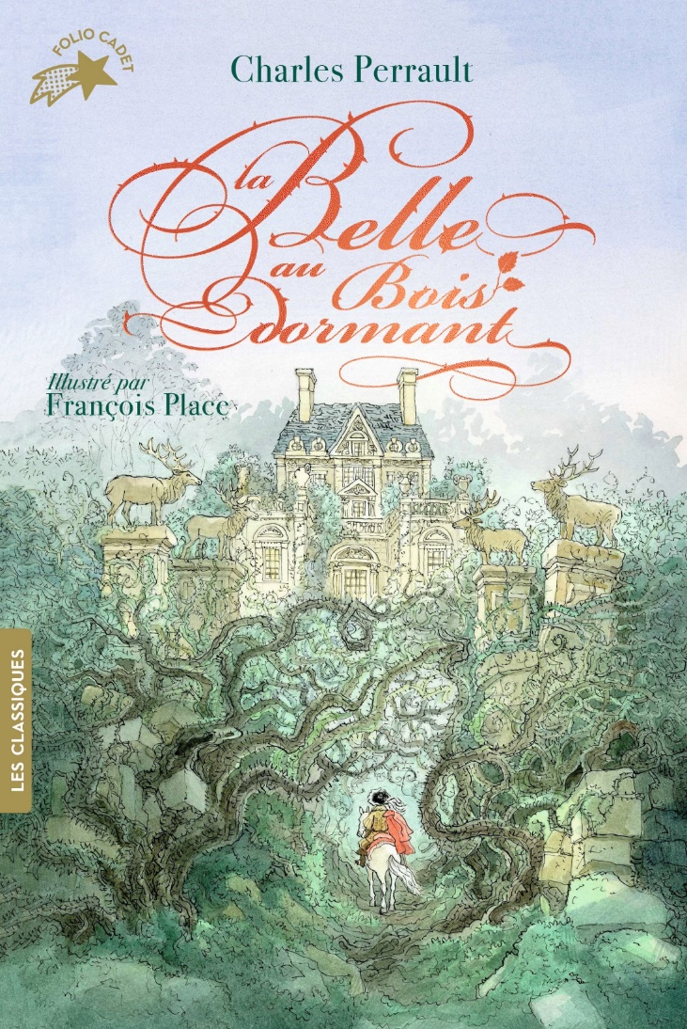
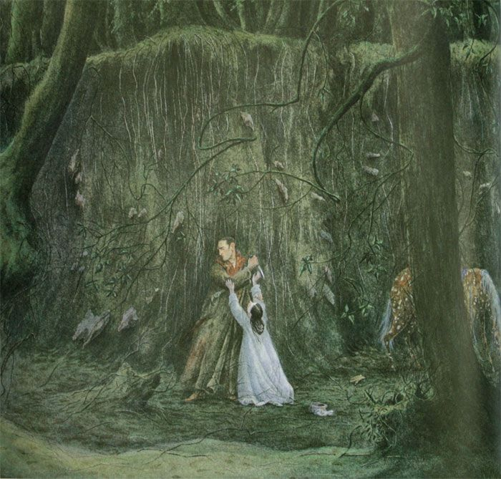
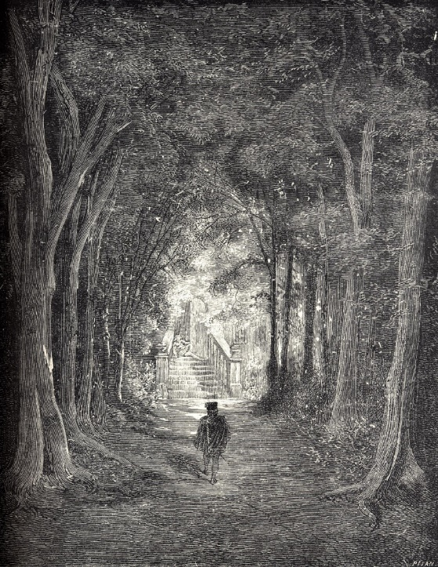
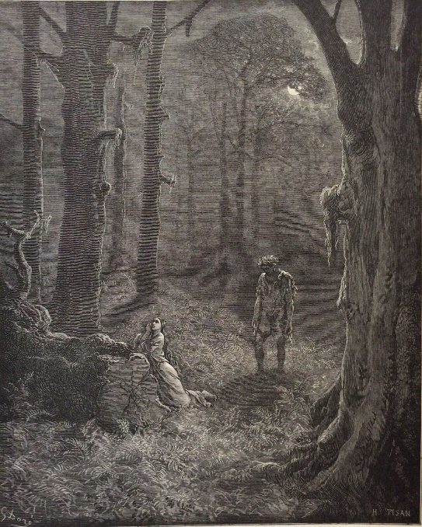
Elaine d’ Alfred Tennyson
Illustré par Gustave Doré 1867
Elaine d’ Alfred Tennyson
Illustré par Gustave Doré 1867
Blanche Neige,
Raconté par Joséphine Poole
Illustré par Angela Barrett
Ecole Des Loisirs
La belle au bois dormant
Illustré par Gustave Doré 1862
Atala de Châteaubriand
Illustré par Gustave Doré 1873
Notes:
Gustave Doré Atala amour indien Amérique Héliodore-Joseph PISAN 1873
Title: Elaine Author: Alfred Tennyson Illustrator: Gustave Doré1867

Slide 9
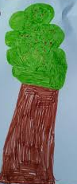
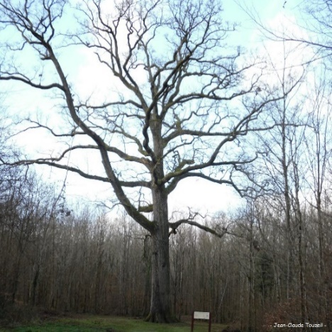
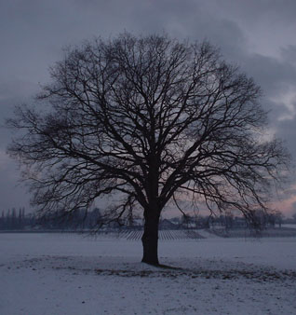
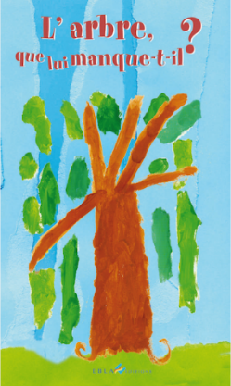
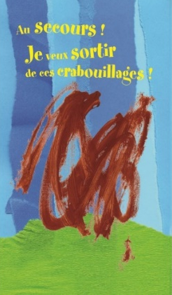
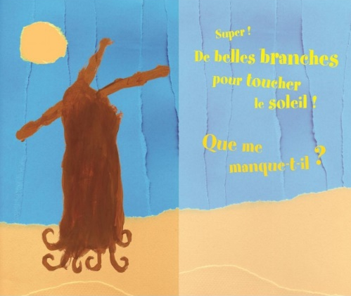
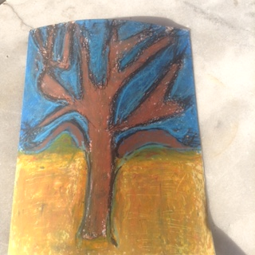
2a. Apprendre à dessiner des arbres
Pendant les années de l’école maternelle, l’enfant ne dessine pas ce qu’il voit d’un sujet mais ce qu’il en connaît, on observe donc des déformations par rapport à la réalité. C’est ainsi que l’arbre est le plus souvent représenté dans les dessins des jeunes enfants par un rectangle « debout », le tronc, sur lequel est posé un « nuage » vert, le feuillage.
En proposant des activités d’observation, on permettra aux enfants de dépasser leur représentation stéréotypée et de produire des dessins plus réalistes qui rendront compte des différents constituants de l’arbre et de leur immense variété. Le dessin d’observation exige de passer progressivement d’une représentation affective à une certaine maîtrise des éléments essentiels. Etayé par l’activité langagière, le dessin est un moyen pour l’enfant de construire et d’affiner sa compréhension et sa représentation des objets et du monde qui l’entoure.
On pourra faire observer un arbre à proximité de l’école et/ou des photographies d’arbres en privilégiant dans un premier temps les photographies montrant des arbres sans feuille afin que les enfants comprennent comment s’organise le houppier (l’ensemble des branches) : division du tronc en grosses branches… organisation avec des branches latérales de grandeur décroissante… orientation, épaisseur des branches… dessin du feuillage (il s’agira de donner l’impression du feuillage en précisant les masses sans forcément dessiner chaque feuille ) …dessin de l’écorce… effets de lumière et d’ombre… Suivant l’âge des enfants, l’observation sera plus ou moins poussée, l’apport de vocabulaire adapté ; les attentes quant aux représentations seront bien évidemment à moduler en fonction des capacités des enfants.
Dessin
stéréotypé
Dessin après observation
Elève de CE1
L'arbre, que lui manque-t-il ? Pour les enfants à partir de 2 ans.
Editions EBLA
Notes:
dessin est un prétexte parfait pour developper une activité langagière.
L'arbre, que lui manque-t-il ?
Pour les enfants à partir de 2 ans.
Les thèmes de l'histoire : L'arbre - La question -La devinette - L'imagination - Les saisons.
Dessine-moi un arbre Broché – Illustré, 25 mai 2017
de Soizic Mouton
Editions EBLA

Slide 10
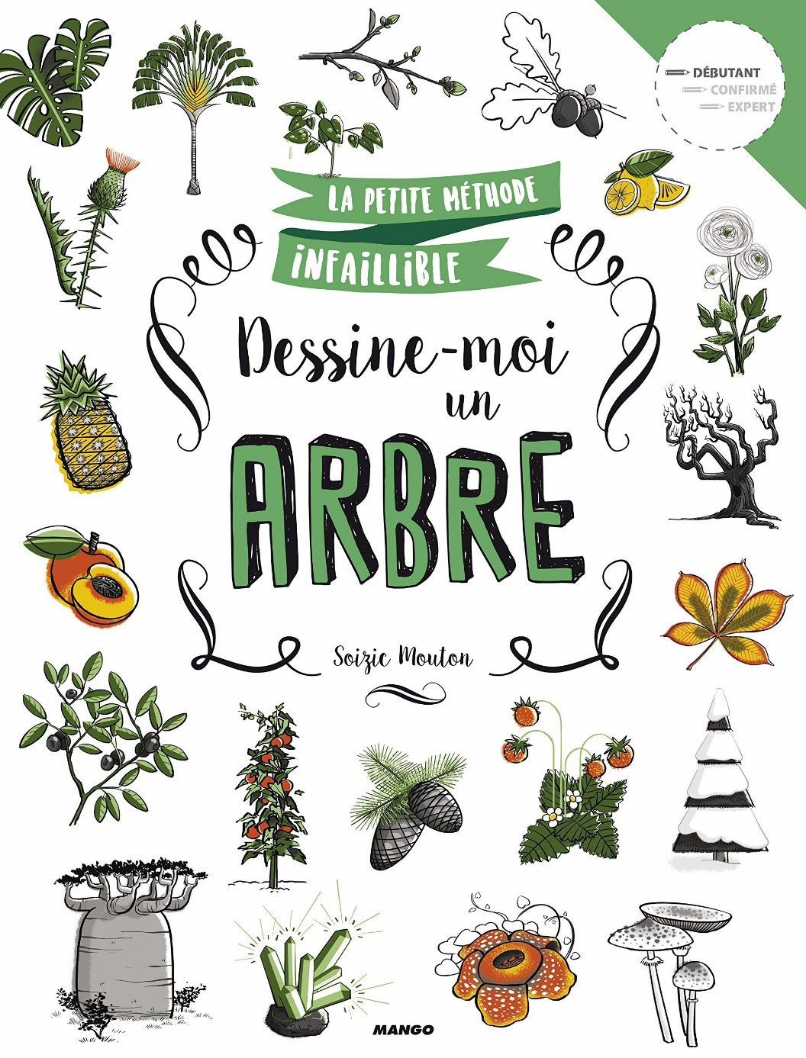
Dessine-moi un arbre
Sylvie Mouton
Editions Mango

Slide 11
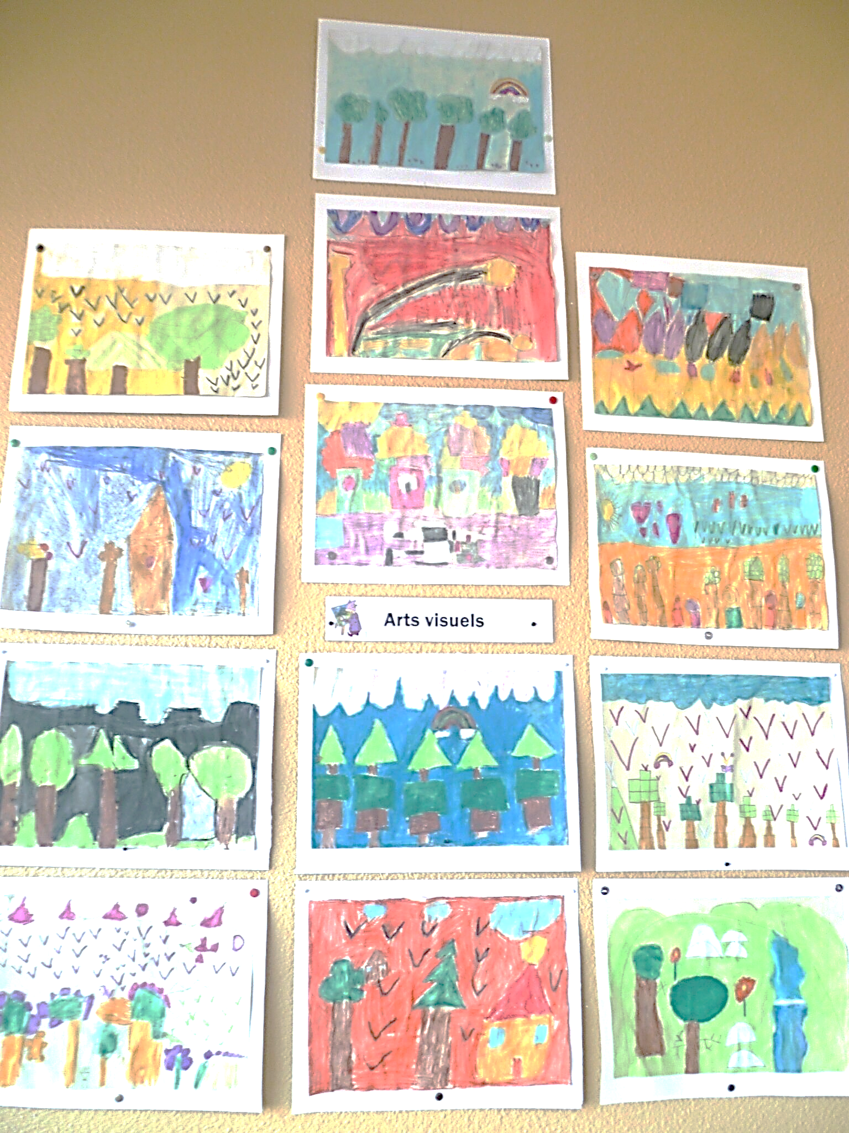
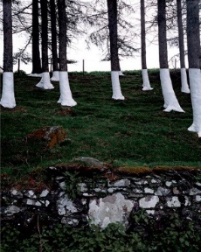
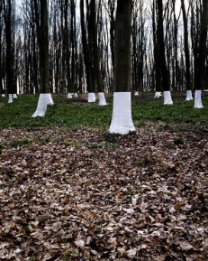
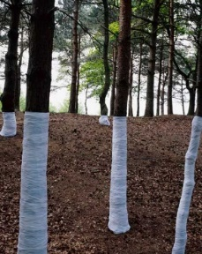
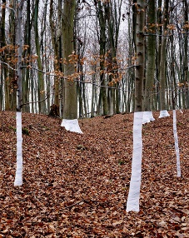
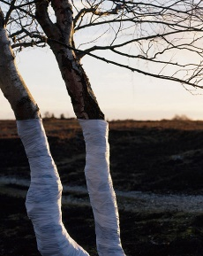
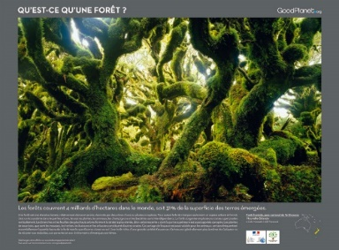
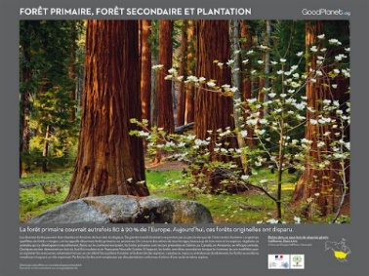
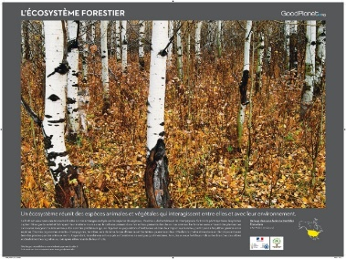
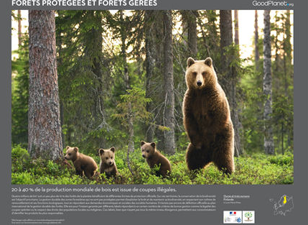
2b. Apprendre à dessiner la forêt
La ligne d’horizon → Les photographies de Zander Olsen permettront aux élèves de comprendre la ligne d’horizon. Cet artiste crée un effet troublant qui lie les arbres à la ligne d’horizon. Pour parvenir à ce résultat, après avoir choisi l’angle de vue de ses photographies, il entoure les troncs avec des rubans jusqu’au niveau de la ligne d’horizon.
Les plans (Posters pédagogiques à télécharger gratuitement /Fondation Good Planet & Yann Arthus-Bertrand)→ Les arbres au premier plan (un mot à enseigner) sont plus gros et sont plantés en bas de la « bande terre », ils sont entiers ; plus l’on s’éloigne de ce premier plan, plus les arbres paraissent fins et plus ils sont plantés haut dans la « bande terre », ils sont en partie cachés par ceux occupant les plans précédents.
Recherche collective d’une procédure de dessin :
Dessiner la ligne d’horizon ( environ au 1/3 de la feuille)
Dessiner les arbres du premier plan en bas de la bande terre, ils sont entiers.
Dessiner les arbres du deuxième plan puis du troisième plan etc… Les troncs sont de plus en plus fins, ils sont implantés de plus en plus haut dans la bande terre et ils ne sont plus entiers car en partie cachés par ceux des plans précédents.
A noter qu’en collage, on procède à l’inverse : on colle au niveau de la ligne d’horizon les arbres du dernier plan (les plus fins) puis on remonte dans les plans jusqu’aux arbres du premier plan ( les plus gros) collés en bas de la feuille.
 | Représenter une forêt en donnant l'illusion de la profondeur est une tâche difficile qui exige de maîtriser la représentation des plans. Spontanément, les jeunes enfants dessinent des « forêts linéaires »; les arbres sont alignés sur une horizontale dans le bas de la feuille, une bande bleue en haut de la feuille représente le ciel. Pour faire évoluer ces représentations, on proposera aux élèves à observer des photographies afin de dégager quelques notions qui permettront de donner cette illusion de profondeur dans les productions.
Notes:
Posters pédagogiques à télécharger gratuitement /Fondation Good Planet & Yann Arthus-Bertrand
s'agit d'une série continue de photographies construites enracinées dans la forêt. Ces travaux, réalisés dans le Surrey, le Hampshire et le Pays de Galles, impliquent des interventions spécifiques au site dans le paysage, « enveloppant » les arbres avec du matériau blanc pour construire une relation visuelle entre l'arbre, le non-arbre et la ligne d'horizon selon le point de vue de la caméra.
Les photographies de Zander Olsen sont assez hypnotisantes au premier abord. Sans utiliser de logiciel de retouche d’images comme Photoshop, il parvient à créer un effet troublant qui lie les arbres au premier plan à la ligne d’horizon de chacun de ses clichés.
Pour parvenir à ce résultat, l’artiste recouvre les arbres d’un ruban en papier (ou en tissu) après avoir choisi l’angle de ses photographies. Toute la difficulté revient alors à enrubanner proprement les arbres pour correspondre à la perfection au paysage en arrière-plan.
Un art très créatif qui offre une lecture originale du paysage. Évidemment, inutile de crier à la pollution puisque ces installations sont éphémères, donc réalisées uniquement le temps de la photographie. Pour plus d’informations sur l’artiste, vous pouvez vous rendre sur son site zanderolsen.com.

Slide 12



Dessiner des arbres sur deux ou trois plans :
un premier pas dans la représentation d’une forêt !
Dessins réalisés par des élèves de CP après observation et analyse d’une photographie présentant un paysage de prairie avec des arbres.

Slide 13
3. Dessiner des arbres et la forêt
L’apport culturel
L'enfant qui observe des arbres, une forêt et que l'on aide à verbaliser ce qu'il voit et ressent, puis qui dessine ce qu'il regarde, enrichit ses capacités d'expression. Ainsi, il est possible en menant une véritable éducation du regard de lutter contre l’enracinement de stéréotypes qui appauvrissent l’imaginaire.
Mais apprendre à dessiner un arbre et maîtriser la représentation des plans nécessaire à la réalisation d’une forêt n’est pas une fin en soi, cette aptitude qui naît de l’observation et d’une recherche de procédures pour dessiner doit servir une expression personnelle qui se nourrit également d’apports culturels.
Comment les peintres, les illustrateurs représentent-ils les arbres, la forêt ? Quels sont les moyens plastiques pour exprimer un état d'âme ou simplement des sensations ?
De quelle manière l'arbre, la forêt sont-ils mis en scène? → Réaliste, imaginaire, fantastique, poétique, stylisé...
Quelle place occupe (nt) l’arbre (les arbres) dans l'espace du tableau ? → Le point de vue, le cadrage, les lignes. Rôle des verticales, horizontales, courbes...
La couleur utilisée : montrer des reproductions où les arbres sont proches d'une vision réaliste et d'autres où les couleurs sont expressionnistes.
La lumière, les ombres
La touche et la matière, taille, épaisseur, direction, superposition, juxtaposition, empâtement, transparence...

Slide 14



Dessiner des arbres et la forêt :
s’inspirer des œuvres d’art
→Donner de la profondeur
dans la représentation d’une forêt
Bois de hêtres, Gustav Klimt, 1903
https://fr.wikipedia.org/wiki/Gustav_Klimt#/media/Fichier:Gustav_Klimt_006.jpg

Slide 15






Dessiner des arbres et la forêt : s’inspirer des œuvres d’art
→ Choisir des couleurs pour évoquer une atmosphère, un moment…
Caspar David Friedrich
Le Matin (Cycle des heures du jour), 1821
Caspar David Friedrich
Le Soir (Cycle des heures du jour), 1821
Bois de châtaigniers en hiver, Camille Pissarro, Louveciennes, 1872
https://fr.wikipedia.org/wiki/Camille_Pissarro#/media/Fichier:Bemberg_Fondation_Toulouse_-_Bois_de_ch%C3%A2taigniers_en_hiver,_Louveciennes_-_Camille_Pissarro_1872.jpg
Forêt, Paul Cézanne, vers 1902
https://fr.wikipedia.org/wiki/
Fichier:Paul_C%C3%A9zanne
_-_For%C3%AAt_(1902-1904).jpg
Caspar David Friedrich
Forêt en fin d'automne, 1835
https://fr.wikipedia.org/wiki/Liste_des_%C5%93uvres_de_Caspar_David_Friedrich
Caspar David Friedrich
L'Abbaye dans une forêt de chênes, 1809
Notes:
https://fr.wikipedia.org/wiki/Liste_des_%C5%93uvres_de_Caspar_David_Friedrich

Slide 16

Dessiner des arbres et la forêt :
s’inspirer des œuvres d’art
→ Des arbres insolites
Dans le tableau ci-contre, sur un fond vert, beige et bleu se déploie un arbre dont les feuilles, aux dominantes rouges et bleues, couvrent presque toute la surface de la toile. Elles sont ornées de longues touches colorées qui semblent être inspirées de plumes. De petits points blancs rehaussent et animent cette composition. L’artiste, Séraphine Louis ne s’est pas appliquée pas à représenter une essence d’arbre particulière, elle a imaginé une flore foisonnante et colorée, reflet de sa « réalité intérieure » et de son attachement à la nature.
A l’instar de cette œuvre dans laquelle les feuilles de l’arbre sont des plumes, on pourra proposer aux élèves de réaliser un arbre pour lequel tronc et feuillage seront insolites.
Quelques suggestions :
Un arbre-océan avec des feuilles-poissons
Un arbre-africain avec des feuilles en imprimé wax
Un arbre-neige avec des feuilles-flocons….
Un arbre-sucreries avec des feuilles réalisées dans des papiers-bonbons…
L'arbre de Paradis, Séraphine Louis
Ripolin sur toile, vers 1928-30
https://fr.m.wikipedia.org/wiki/Fichier:Senlis_(60),_mus%C3%A9e_d%27art_et_d%27arch%C3%A9ologie,_S%C3%A9raphine_Louis,_L%27arbre_de_Paradis_(1928-30).jpg
Notes:
Séraphine de Senlis (Arsy, 1864 ; Clermont, 1942) ne donnait pas de titre à ses tableaux. Celui-ci a été choisi par Wilhelm Uhde et par sa sœur, propriétaires de la toile, soucieux de lui donner une dimension sacrée.
Sur un fond vert, beige et bleu se déploie un arbre de forme ronde pourvu de racines. Ses feuilles, aux dominantes rouges et bleues, se redressent graduellement et couvrent presque toute la surface de la toile. Elles sont ornées de longues touches colorées qui semblent être inspirées de plumes. De petits points blancs rehaussent et animent cette composition. Séraphine ne s’applique pas à représenter une essence d’arbre particulière, elle imagine une flore foisonnante et colorée. Séraphine fixe sur la toile sa « réalité intérieure » et son attachement à la nature. De nombreux symboles ont été recherchés dans sa peinture, aussi bien sur le plan spirituel que psychanalytique.

Slide 17


Dessiner des arbres et la forêt :
s’inspirer des œuvres d’art → Des arbres insolites
Le Gardien de l’arbre, Gustav Klimt -Myriam Ouyessad et Anja Klauss
Collection Pont des Arts, Canopé Editions
https://cdn.reseau-canope.fr/archivage/valid/contenus-associes-dossier-pedagogique-N-9726-21028.pdf
L’arbre de vie, Gustav Klimt
1909
https://commons.wikimedia.org/wiki/File:Klimt_Tree_of_Life_1909.jpg
Dessiner des arbres dont les houppiers s’inspireront de celui de l’arbre de vie de Klimt (spirales)
et ornementer les branches de motifs graphiques dessinés ou collés.

Slide 18



Dessiner des arbres et la forêt :
s’inspirer des œuvres d’art
Composer une forêt « imaginaire » en reproduisant
la démarche d’un artiste
Le lion, ayant faim, se jette sur l'antilope(1898-1905)
https://fr.wikipedia.org/wiki/Henri_Rousseau#/media/Fichier:Rousseau-Hungry-Lion.jpg
Combat de tigre et de buffle(1908-1909)
https://commons.wikimedia.org/wiki/File:Henri_Rousseau_-_Combat_of_a_Tiger_and_a_Buffalo.jpg
N'ayant jamais quitté la France, Le Douanier Rousseau ignorait tout de la forêt équatoriale. Le Jardin des Plantes et le Jardin d'Acclimatation de Paris lui ont permis de se familiariser avec diverses variétés végétales et l'imagination a fait le reste. Ses jungles n‘ont rien de réaliste : elles sont oniriques. Des artistes contemporains comme Luiz Zerbini qui s’inspire de la végétation de son atelier et du Jardin botanique de Rio de Janeiro « inventent » également des jungles. Cette démarche peut être facilement reproduite : on proposera aux élèves de se constituer un fonds d’images découpées plantes, arbres, fleurs, fruits … ( Catalogues de jardineries, revues de jardinage …). Ces images seront organisées en plans successifs en veillant à un étagement progressif des plantes présentées frontalement. Procéder au collage en commençant par le dernier plan puis en « remontant » dans les plans jusqu’au premier.
«Lago Quadrado», 2010,
acrylique sur toile du Brésilien Luiz Zerbini.
(Photo Eduardo Ortega)
https://medias.fondationcartier.com/fondation/documents/press/DP-ARBRES-FR.pdf?mtime=20200817125147&focal=none
Notes:
N'ayant jamais quitté la France, Le Douanier Rousseau ignorait tout de la réalité de la forêt équatoriale. Qu'importe ! Le Jardin des Plantes et le Jardin d'Acclimatation de Paris lui ont permis de se familiariser avec diverses variétés végétales et l'imagination a fait le reste. Comme ses paysages et ses portraits, la jungle de Rousseau n'a rien de réaliste : elle est onirique. Des artistes contemporains comme Luiz Zerbini « invente » également des jungles : la flore est inspirée de la végétation de son atelier et du Jardin botanique de Rio de Janeiro, à côté duquel il travaille. L’artiste prend beaucoup de temps pour composer ses œuvres, à la façon d’un arbre qui pousserait lentement.
Henri Rousseau. Surpris ! (1891). Huile sur toile, 130 × 162 cm, National Gallery, Londres. Première jungle de Rousseau, exposée au salon des indépendants de 1891. Les gigantesques feuilles de formes diverses, les animaux sauvages aux yeux brillants, l'harmonie chromatique de l'ensemble se retrouveront fréquemment ensuite. Le peintre a trouvé son sujet de prédilection et celui qui fera sa célébrité.

Slide 19









Dessiner des arbres et la forêt : un procédé, la stylisation
Un procédé, la stylisation permet de réaliser des arbres et des forêts imaginaires.
La stylisation est le fait de représenter un objet en le réduisant à ses caractères les plus typiques ou en lui donnant une configuration conventionnelle. Les procédés les plus courants pour styliser sont la géométrisation des formes, la suppression des détails non-signifiants (= qui ne sont pas utiles pour définir, reconnaître l’objet), l’ exagération des détails signifiants.
Il existe sur le net des sites d’images vectorielles libres de droit qui proposent des modèles d’arbres stylisés. Ces modèles pourront susciter de nouvelles recherches sur d’autres possibles géométrisations du tronc, du houppier (l’ensemble des branches) et du feuillage qui permettront aux élèves de produire des arbres stylisés plus personnels. Ces arbres pourront être agencés en plans successifs pour représenter une forêt.
https://fr.vecteezy.com/vecteur-libre/arbre
Rechercher des graphismes originaux pour styliser les feuilles, le feuillage
et également l’écorce.
Notes:
A : Recadrage
https://fr.vecteezy.com/vecteur-libre/arbre
B : géométrisation des formes
C : suppression des détails non-signifiants (= qui ne sont pas utiles pour définir, reconnaître l’objet)
D : exagération des détails signifiants
E : suppression du fond (environnement)
F : rotation de l’objet pour en modifier l’angle de vue
G : changement de position des personnages
H : répétition
I : mixage de 2 prises de vues
J : composition axée (centre, diagonale, tiers, etc…)

Slide 20



Dessiner des arbres et la forêt : s’inspirer des œuvres d’art
La stylisation au service d’une œuvre artistique
La Dame à la licorne Entre 1484 et 1538.
Musée de Cluny, Paris France
https://fr.wikipedia.org/wiki/La_Dame_%C3%A0_la_licorne#/media/Fichier:Paris_-_Mus%C3%A9e_de_Cluny_-_La_Dame_%C3%A0_la_licorne_-_Le_Toucher_-_001.jpg
Awaking Beauty: The Art of Eyvind Earle de Ioan Szasz
Walt Disney Family Foundation Press
Des peintres comme Eyving Earle use dans leur œuvre de la stylisation des formes dans la peinture de sujets « réalistes ». Eyving Earle est un peintre américain mort en 2000 qui avant de se consacrer uniquement à la peinture a travaillé pour les studios Disney. C’est à lui qu’on doit les décors de plusieurs films , notamment la Belle au Bois Dormant qui fut le premier dessin animé où les peintures de fond déterminèrent la direction d’un film Disney. Dans ses peintures de paysages, les houppiers des arbres prennent des formes oniriques de bulles ou de carrés ; les feuillages sont d’inspiration moyenâgeuse ou japonisante avec un foisonnement de détails ornementaux.
Notes:
il est engagé comme décorateur et débute sur le courtmétrage The Little House (1952), mis en scène par Wilfred Jackson, puis réalise une centaine de décors pour Peter Pan. Walt Disney apprécie sont style graphique moderne et lui confie la direction artistique du court métrage en trois dimensions Melody, réalisé par Charles Nichols et Ward Kimball. Eyvind Earle expérimente ensuite le nouveau format Cinémascope pour Toot, Whistle, Plunk and Boom!, toujours mis en scène par Kimball, et couronné de l'oscar du meilleur dessin animé. Il supervise les décors de plusieurs autres courts métrages, dont Working for Peanuts (1953) de Jack Hannah, For Whom the Bulls Toil (1953) de Jack Kinney, Pigs is Pigs (1954) de Jack Kinney et Paul Bunyan (1958) de Les Clark.
En 1954, lors de la réalisation de La Belle et le Clochard, il brosse l'ensemble des fonds de la romance nocturne dans le parc, où son style singulier - une palette de couleur limitée et des formes simples - fait merveille.
Les artistes comme Albert Hurter, Gustaf Tenggren et Mary Blair avaient influencé les dessins animés précédents, mais jamais aucun d'eux n'avait été à la fois le créateur du style graphique du film et le superviseur des décors. Disney choisit Eyvind Earle comme directeur artistique de La Belle au Bois Dormant. Entre 1954 et 1958, Earle réalise des centaines d'études préliminaires et décors panoramiques à la gouache, sa technique de prédilection. Il expliquait son travail et ses influences :"Lorsque je suis entré chez Disney en 1951, c'était la première fois de ma vie qu'on m'engageait pour peindre. Auparavant je pratiquais cette le week-end, pendant les vacances et le soir. Voilà que du jour au lendemain on me versait un salaire pour peindre jour et nuit, six jours sur sept, en somme pour faire ce dont j'avais toujours rêvé. Pour moi c'était le plus beau travail au monde. Bien entendu j'ai fait beaucoup de progrés. La réalisation de La Belle au Bois Dormant a pris beaucoup plus de temps qu'une réalisation normale si bien que j'ai put dessiner moi-même la majorité des fonds. Mais pour la forêt, j'ai été secondé par une kyrielle d'assistants auxquels j'ai dû apprendre ma technique. J'ai réalisé une grande planche sur laquelle figuraient une douzaine d'étapes de l'élaboration d'un décor. Ainsi, on était sûr que tout le monde peindrait les fonds de la même manière que moi. J'ai commencé par étudier les peintures françaises, allemandes, flamandes et italiennes d'avant la Renaissance. Dürer, Van Eyck, Breughel m'ont beaucoup inspiré et, plus encore, Boticelli. Partant de là, je me suis orienté vers les artistes persans et japonais. Ils avaient su noter les détails des feuilles, des fleurs et des arbres mieux que quiconque." Il quitte les studios Disney en mars 1958 et fonde deux ans plus tard son propre studio de dessin animé. En 1963, il produit, réalise et peint les décors du dessin animé The Story of Christmas, d'une durée de 18 minutes, pour la chaîne de télévision NBC. Il de sonsacre ensuite à sa passion pour la peinture, jusqu'à sa disparition, le 20 Juillet 2000.
À 14 ans, Eyvind Earle a eu sa première exposition en galerie. À 23 ans, il a vendu une aquarelle au Metropolitan Museum of Art . Pourtant, même avec ces références artistiques, il lui a encore fallu une décennie et demie pour décrocher un emploi aux studios Walt Disney à Hollywood.
Ce fut chose faite en 1951, à l’âge de 35 ans, par l’intermédiaire d’un ami d’ami. Earle a été embauché comme assistant peintre de fond et a aidé dans la conception et la création de toiles de fond statiques.
Le premier projet de Earle à Disney était Peter Pan. Peu de temps après, il fut promu peintre de fond à part entière pour le court-métrage To Whom the Bulls Toil (1953). Il continua à faire du concept art pour plusieurs films, dont Lady and the Tramp (1955). Mais c’est avec Sleeping Beauty (La belle au bois dormant, 1959) que Earle a vraiment laissé sa marque.
Dès le début, le film fut délicatement mêlé aux beaux-arts. John Hench, maquettiste chez Disney, avait visité le cloître du Met dans Upper Manhattan et est revenu avec une idée, guidé par les tapisseries de la licorne médiévale exposées dans le musée : ce sera le style du film.
Hench a fait quelques dessins, qu’Earle a traduits dans son propre style. Lors d’une réunion de planification avec Walt Disney, Earle a présenté plusieurs peintures conceptuelles mettant en vedette ses paysages luxuriants et ses verticales. Comme l’a dit Ioan Szasz, PDG d’Eyvind Earle Publishing: «Walt est entré, il a regardé Eyvind et a dit:« Okay. C’est tout. Tout le monde suivra Eyvind. «
La Belle au Bois Dormant fut le premier dessin animé où les peintures de fond ont déterminé la direction d’un film Disney.

Slide 21





Dessiner des arbres et la forêt :
s’inspirer des propositions des illustrateurs d’albums de jeunesse
Savoir représenter des arbres « réalistes » en s’appuyant sur l’observation n’exclut évidemment pas d’autres types de productions plus fantaisistes qui font appel à l’imagination de l’enfant qui dessine.
La littérature de jeunesse est une véritable source d’inspiration ; dans les albums qui traitent des arbres et de la forêt, les illustrateurs proposent une version graphique de l’arbre destinée à servir le propos du texte et l’histoire. Ainsi dans « le petit garçon de la forêt », les arbres de Nathalie Minne sont volontairement simples avec une forme proche de celle des arbres produits par les jeunes enfants à qui s’adresse cet album ; les arbres diffèrent dans les graphismes des feuillages rendant compte ainsi des saisons. La forme ronde des houppiers et les couleurs douces servent le propos du livre : la forêt de cet album est un lieu apaisant. La couverture de l’album « Dans les bois » de Martine Perrin nous montre un arbre dont l’écorce est signifiée par un jeu de lignes formant des angles aigus qui ne sont pas sans rappeler le bec du Pic-Vert présent également sur la couverture. Cette « proximité » graphique appuie le parti-pris du livre qui est de mettre en scène les animaux dans leur milieu de vie naturel évoqué par des formes simples et des couleurs vives.
Notes:
Univers graphiques qui serrt le parti-pris du texte
l’illustrateur qui sert le texte, et qui par la qualité de ses images, fait naître d’autres images mentales. Fonction descriptive, narrative et connotative ( parfois en contradiction avec le texte)

Slide 22





4. Illustrer la forêt d’un conte oui, mais comment ?
On peut choisir un passage d’un conte se déroulant dans la forêt et l’illustrer avec un parti-pris d’illustration :
technique particulière (dessin, peinture, collages, découpages, ...)
choix esthétiques (couleurs, graphismes, références à un mouvement pictural...)
" Le petit chaperon rouge ", Éditions Pastel
Illustré par Rascal
Les illustrations jouent sur la symbolique des couleurs le noir et le rouge avec des dessins pixélisés.
"Le petit chaperon rouge", Editions Hatier 1969
illustré par Bernadette Watts dans un style « impressionniste »
On peut également dans un dessin représentant une forêt placer des indices faisant référence à un conte très connu. Les indices doivent être emblématiques du conte choisi afin qu’on puisse deviner de quelle histoire il s’agit : par exemple, les bottes de sept lieues, la peau d’âne, le panier du chaperon rouge avec le pot de beurre et la galette, le panier rempli de pommes de la sorcière dans Blanche-Neige, des collections de 7 objets évoquant les nains dans Blanche-Neige…
Notes:
(matériaux, supports, outils utilisés mais aussi formes, matières, couleurs organisées dans l’espace)

Slide 23




Illustrer la forêt d’un conte oui, mais comment ?
En s’inspirant de certaines œuvres : tableaux, photographies, affiches…
S’inspirer du procédé mis en œuvre par Marcel Oldenberg dans "You Can't See the Forest for the Trees " (l’arbre qui cache la forêt) et réaliser le feuillage à partir de photocopies de personnages et/ou objets emblématiques d’un conte, traitées dans un camaïeu de verts.
Pour voir cette œuvre :
https://www.moma.org/collection/works/96847
Le nom de cette œuvre fait référence
au camp de concentration d’ Auschwitz-Birkenau
dissimulé par des bouleaux ;
« birken » étant le mot allemand pour « bouleaux ».
Détail du collage
Mettre en scène des objets emblématiques
de certains contes
dans un décor de forêt :
Les bottes de 7 lieues,
les robes de Peau d’Âne...
Tim Walker est un photographe de mode britannique, qui travaille pour les magazines Vogue, W ou LOVE. Ses photographies font l'objet de collections permanentes au Victoria and Albert Museum et au National Portrait Gallery.
https://www.vogue.de/kultur/galerie/highlights-tim-walker-ausstellung
“Invendus – bottes”, Lilian Bourgeat
https://fr.wikipedia.org/wiki/Fichier:Invendus_Bottes_Lilian_Bourgeat.jpg
Notes:
Le collage illustre l’expression « l’arbre qui cache la forêt » dans le sens où l’œuvre n’est pas simplement la vision d’une forêt particulière mais fait référence au camp de concentration d’ Auschwitz-Birkenau dissimulé par des bpouleaux ; « birken » étant le mot allemand pour « bouleaux ».
L'un des grands collages exposés au Musée d'art moderne est "You Can't See the Trees in the Forest" de MARCEL ODENBACH. Odenbach (allemand, né en 1953) a créé cette pièce en utilisant du papier imprimé coupé-collé, de l'encre et un crayon sur deux morceaux de papier en 2003. L'œuvre joue sur une expression commune, et est un plaidoyer pour non seulement voir cette forêt particulière comme une forêt mais aussi tenir compte de son contexte : le plus grand camp de concentration nazi, Auschwitz-Birkenau, a été nommé d'après les nombreux bouleaux qui entourent le complexe (d'après la légende du MOMA).
en Johnson écrit : « Les collages de M. Odenbach ont un certain intérêt visuel. Dans ''Vous ne pouvez pas voir la forêt pour les arbres'', qui mesure environ 7 pieds sur 10, il y a une tension productive entre l'image cohérente d'un bouleau forêt et le patchwork disjonctif de textes et de photographies dont il est fait. Que nous construisions le monde à partir de zillions de bribes d'informations reçues est philosophiquement intrigant ; mais les messages sociaux banals de M. Odenbach court-circuitent des possibilités plus imaginatives.

Slide 24




Illustrer la forêt d’un conte oui, mais comment ?
La forêt des contes, une forêt enchantée → Donner cette impression d’enchantement en dessinant des arbres mystérieux voire inquiétants aux branches tordues et aux racines noueuses. Utiliser des couleurs irréelles pour la végétation et jouer sur les contrastes pour créer cette illusion de forêt enchantée (brouillard, halo…)
The Fairy Tale Films, Lotte Reiniger - Film d’animation de silhouettes
Foresta Lumina, parcours multimédia de plus de 2,6 km – Gorges de Coaticook, Canada
Source : https://gorgedecoaticook.qc.ca/evenement/ouverture-camping-parc-de-gorge-de-coaticook/fermeture-foresta-lumina-parc-gorge-coaticook/
Forêt de Wistman’s Wood
Photographiée par Neil Burnell
Source : https://creapills.com/photographie-foret-enchantee-neil-burnell-20190111
Notes:
https://gorgedecoaticook.qc.ca/evenement/ouverture-camping-parc-de-gorge-de-coaticook/fermeture-foresta-lumina-parc-gorge-coaticook/

